Slide 1
Tres lemas para la quietud
Andrés Aparicio
Notes:
20”

Slide 2
Notes:
30"

Slide 3
Objetivo del proyecto
Notes:
20”

Slide 4
Corporización compleja
Notes:
1’
Siebers

Slide 5
Teatro = cuerpo + escena

Slide 6
Enacción
Notes:
1’40”
McConachie + Stewart
Teatro desde la Enacción, qué es Enacción

Slide 7
Teatro
Notes:
2’
De lo aplicado/político a lo estético
Tareas futuras(Chile) y trabajo actual(movimiento) -> los lemas

Slide 8
Alberto Vega
Notes:
40”
Sigue una serie de reflexiones sobre el movimiento, reflexiones guiadas por mis conversaciones con Alberto, y que he condensado en tres lemas que pretendo usar como base para una serie de ejercicios escénicos en el segundo semestre.

Slide 9
movimiento de la vida espiritual
t
Notes:
30”
Alberto me recomendó leer “De lo espiritual en el arte” de Kandinsky. Allí, el artista habla de la vida espiritual como un triángulo que se mueve lentamente hacia arriba y hacia delante, donde quienes se encuentran en las secciones superiores son incomprendidos por quienes están en las inferiores; y, dice el autor, que “En todas las partes del triángulo se hallan artistas. Todo el que ve más allá de los límites de su sección es un profeta para su alrededor y colabora al movimiento del lento carro”.
“

Slide 10
movimiento de la vida espiritual
t
Notes:
30”
El trabajo de cada artista, entonces, colabora con el movimiento del triángulo, empujando hacia arriba y delante; trabajo que es, a su vez, un movimiento del artista en el espacio de creación artística, espacio que se amplia con el tiempo a través de ese movimiento.

Slide 11
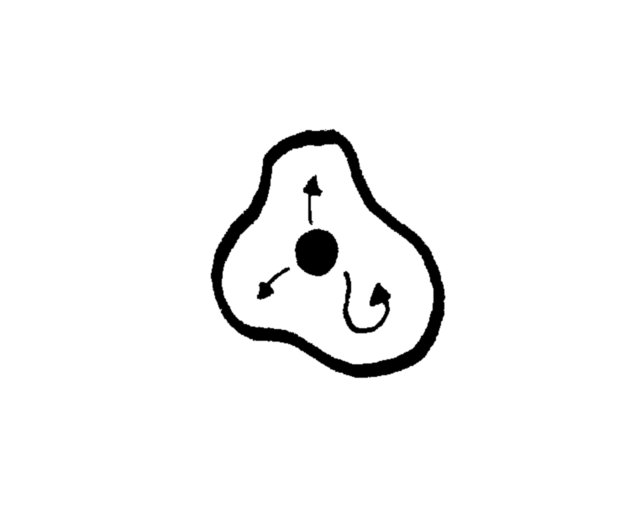
Notes:
2’
Esta metáfora de proceso artístico como movimiento en un espacio de creación artística está ligada con el rol del movimiento en el desarrollo de los organismos vivos en general y del ser humano en particular. De vuelta en el contexto de la enacción, el movimiento es central en la cognición, pensamos por que nos movemos, y al movernos creamos nuestro espacio.

Slide 12
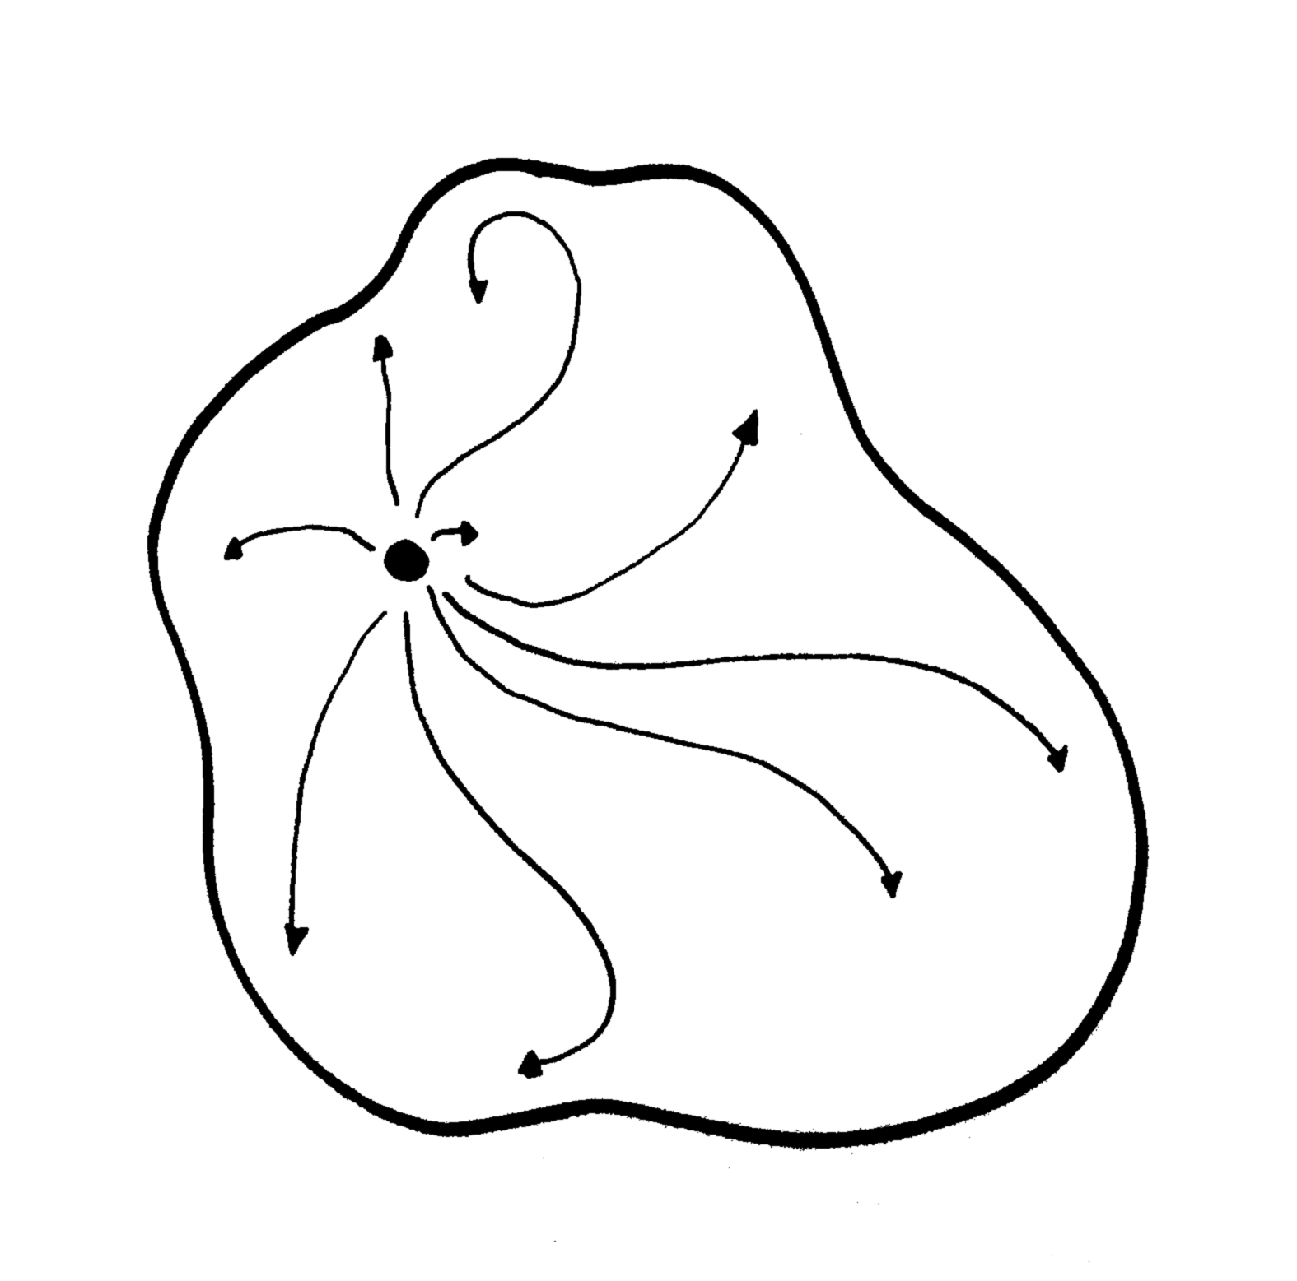
Notes:
2’
Maxine Sheets-Johnstone dice que el “espacio experiencial no tiene nada que ver con distancias medidas o medibles sino que es una dimensión del movimiento mismo”. El espacio no es un contenedor en el que estamos metidos sino que es un espacio dinámico y creado kinestésicamente, y que además influye en la gama de movimientos posibles.

Slide 13

$$m⟺E$$
Notes:
2’
Este es el Axioma 1: el movimiento crea el espacio y el espacio abre posibilidades de movimiento.

Slide 14

$$m_{i}$$
Notes:
2’
Entonces, podemos pensar en nuestra experiencia subjetiva individual consciente como una serie de movimientos en un espacio interior, contexto en el que seguir nuestros pensamientos implica un desplazamiento concreto en ese espacio, contexto en el que la reflexión asociada con la creación artística es un movimiento en ese espacio

Slide 15

$$p$$
Notes:
Dado que el axioma 1 implica que el espacio es dinámico, y que movimiento y espacio son interdependientes, cabe preguntarse qué pasa entonces con las restricciones al movimiento o las limitaciones al espacio. En una de nuestras conversaciones, Alberto mencionó el tema del pánico escénico y que le interesa trabajar desde ahí. Este pánico nos remite a una pérdida de control, a una pérdida de movimiento.
Pánico escénico, pérdida de control, inmovilidad, ”torn from all the basic things in which he experiences himself as sentient and conscious- breath, speech, movement- his hepless rage allows him tu cut lose”… ”catastrophe, paralysis, fear are prerequisities for the truthful presentation of human emotion in the theatre”

Slide 16
$$p$$
Notes:
El pánico, entonces y más allá del pánico escénico, será un círculo vicioso en el que el espacio se reduce en la medida en que el movimiento se restringe; y en el que el movimiento se restringe en la medida que el espacio se reduce. Entonces, para cada posible combinación movimiento/espacio existe la posibilidad del pánico.

Slide 17

$$m_{i}\frac{1}{∝}p$$
Notes:
Este es el lema 1: el movimiento es inversamente proporcional al pánico
1’
El movimiento interior es inversamente proporcional al pánico

Slide 18
Música y movimiento
Notes:
1’
Mark Johnson y las metáforas del movimiento en la música

Slide 19

$$m_{i}∝M$$
Notes:
1’
El movimiento interior es directamente proporcional a la música

Slide 20
Propiocepción
Notes:
1’
La “danza microscópica” de Lepecki, función kinestésica, correlata corporal del movimiento interior

Slide 21

$$P\left(m_{i}\right)\frac{1}{∝}m_{e}$$
Notes:
1’
La percepción del movimiento interior es inversamente proporcional al movimiento interior

Slide 22

$$m^{x}⟺E^{x}$$
Notes:
1’
Movimientos de tipo x crean espacios de tipo x
x = Música
x = Práctica teatral

Slide 23
Exploración del espacio de creación escénica
Notes:
1’30"

Slide 24
Trabajo futuro
Notes:
30”

Slide 25
gracias

